Slide 1
Concertation pour l'élaboration des PLQ
Frédéric Josselin – le 26 novembre 2015

Slide 2
Les obligations légales

Slide 3
Les bases légales
Art. 4 LAT : Information et participation
Art. 135 Constitution République et canton de Genève : concertation

Slide 4
Les bases légales renforcées : LGZD
Art. 5A Elaboration du projet de plan localisé de quartier par le département de l'aménagement, du logement et de l'énergie
  Le projet de plan localisé de quartier est élaboré par le département de l’aménagement, du logement et de l’énergie de sa propre initiative ou sur demande du Conseil d’Etat ou d’une commune; il est mis au point par le département de l’aménagement, du logement et de l’énergie, en collaboration avec la commune, et la commission d’urbanisme et les particuliers intéressés à développer le périmètre, sur la base d’un avant-projet étudié par le département de l’aménagement, du logement et de l’énergie, la commune ou des particuliers intéressés à développer le périmètre dans le cadre d’un processus de concertation avec ces derniers, les habitants, propriétaires et voisins du quartier ainsi que les associations et la commune concernées.

Slide 5
Les objectifs de la concertation

Slide 6
Les objectifs de la concertation
Des objectifs de nature différente
Des objectifs généraux pour le développement de la concertation dans les projets urbains
Des objectifs spécifiques pour la concertation dans chaque projet urbain

Slide 7
Objectifs généraux du département
Favoriser la construction de logement
Permettre aux genevoises et genevois de prendre part au développement du territoire cantonal
Augmenter la qualité des projets par l'établissement d'un dialogue structuré, sincère et constructif
Notes:
Par la concertation on crée de la qualité et on permet de l'appropriation (ownership)
et donc in fine de l'acceptabilité

Slide 8
Objectifs spécifiques pour chaque projet
Mettre à disposition de tous les acteurs concernés les informations sur le développement du futur quartier
Contextualiser chaque projet dans son territoire (projet ad hoc)
Intégrer les usages du territoire et les besoins des habitants actuels et futurs dans l'élaboration du projet de quartier
Favoriser l'opérationnalité du projet et prévoir la phase de transformation du quartier
Faire ressortir les points de résistance, travailler à les lever avant recours
In fine, augmenter la qualité de vie des habitants et des voisins du futur quartier (résultat)

Slide 9
Acteurs du projet et de la concertation

Slide 10
Les publics du processus de concertation art. 5A LGZD
La commune
Les particuliers intéressés à développer
Les propriétaires
Les habitants
Les associations
Les voisins du quartier

Slide 11
Les acteurs du projet et de la concertation
La commune
  Exécutif communal
  Commission ad hoc
  Législatif communal
Les particuliers intéressés à développer
Promoteurs
Les propriétaires
Les habitants
Les associations
Les voisins du quartier
Les habitants de la commune
Territorialement
concernés
"voisins" du quartier

Slide 12
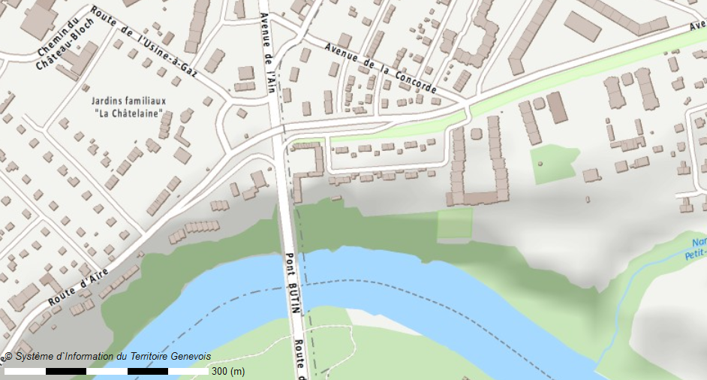
Quelle définition pour les "voisins"
Voisins du quartier ?
Périmètre du projet

Slide 13
Le cadre défini dans la nouvelle pratique

Slide 14
Vocabulaire partagé
Un vocabulaire stabilisé
Des degrés d'implication différenciés dans le projet, par ordre croissant :
  Information
  Consultation
  Concertation

Slide 15
Vocabulaire stabilisé
Séances et processus : distinguer chaque séance du processus de concertation
… dans le cadre d'un processus de concertation… (art. 5A LGZD)
Le processus de concertation est l'ensemble des séances organisées avec les différentes parties prenantes pendant la phase d'élaboration du projet urbain
Dans le processus de concertation, chaque séance poursuit des objectifs spécifiques : information, consultation, concertation

Slide 16
Phases de développement du projet
Etude d'opportunité
Elaboration du projet urbain
Formalisation et procédures
Développement du projet

Slide 17
Le temps de la concertation
Etude d'opportunité
Elaboration du projet urbain
Formalisation et procédures
Développement du projet
Le processus de concertation

Slide 18
Elaboration du projet urbain et concertation
Résultat à l'issue de la phase :
un projet le plus largement partagé et à l'opérationnalité accrue
Un bilan de la concertation intégré au rapport explicatif
Un processus de concertation en 3 temps :
Ouvrir du dialogue avec acteurs associés
Associer les acteurs à l'élaboration du projet
Restituer les résultats et informer de la suite
2 types d'acteurs :
Les acteurs territorialement concernés
Les voisins du quartier
Elaboration du projet urbain
Développement du projet
Mise en œuvre du processus de concertation
Notes:
Reprendre ou faire un lien avec l'expression des objectifs généraux et spécifiques pour les faire correspondre.

Slide 19
Un processus en 3 phases… à contextualiser
Etude d'opportunité
Elaboration du projet urbain
Formalisation et procédures
Développement du projet
Ouvrir le dialogue
Associer à l'élaboration du projet
Restituer

Slide 20
En résumé
La démarche de concertation se place en amont des procédures dont les enquêtes publiques
Un temps dédié pendant la phase d'élaboration des projets
Une période resserrée pour travailler avec les acteurs
Un effort, un investissement temps particulier pour donner une impulsion aux concepteurs
Toutes les facultés de s’exprimer, normatives et politiques, sont conservées

Slide 21
La mise en application pour les nouveaux projets

Slide 22
Transformer une "contrainte"…
Comment mettre cette obligation au service du projet ?
  Préparer et conduire le processus de concertation
  L'intégrer au développement du projet
  Penser à consigner les différents contacts pour nourrir le dossier
  Penser à valoriser

Slide 23
Le processus de concertation
Etude d'opportunité
Elaboration du projet urbain
Formalisation et procédures
Développement du projet
Le processus de concertation

Slide 24
Le processus de concertation
Etude d'opportunité
Elaboration du projet urbain
Formalisation et procédures
Développement du projet
Analyse et préparation de la concertation
Mise en œuvre du processus de concertation
Valorisation des résultats et du dialogue
Evaluation de la démarche

Slide 25
Phases internes et externes
Etude d'opportunité
Elaboration du projet urbain
Formalisation et procédures
Développement du projet
Analyse et préparation de la concertation
Mise en œuvre du processus de concertation
Valorisation des résultats et du dialogue
Evaluation de la démarche
Phase interne
Phase externe

Slide 26
Phase d'opportunité
➔ Résultat à l'issue de la phase : un plan de concertation pour le projet et un calendrier prévisionnel de mise en œuvre
Exemple de questions à traiter pour cela :
Quels sont les porteurs de projet (initiative et pressentis) ?
Quels sont les acteurs du projet (communes, propriétaires, investisseurs) ?
Quand les rencontrer (pour chaque catégorie) ?
Pour quels sujets (acceptabilité du développement avec la commune, dureté foncière avec les propriétaires, faisabilité financière avec les investisseurs) ?
Quels sont les acteurs de la concertation (propriétaires, habitants, société civile et/ou grand public) ?
Y-a-t-il des antécédents en matière de concertation ?
Comment les mobiliser ? Quels outils de communication ?
Quand les inviter (avant les visions ou pendant / après) ?
Avec quelles questions (vécu, attentes, faisabilité sociale du développement, etc.) ?
Et quels points non négociables ?
Quelles implications des services dans la concertation ?
Etude d'opportunité
Formalisation et procédures
Développement du projet
Analyse et préparation de la concertation
Valorisation des résultats et du dialogue
Evaluation de la démarche

Slide 27
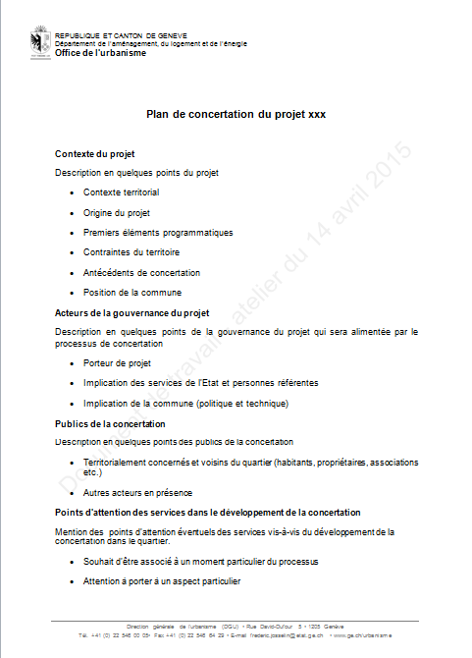
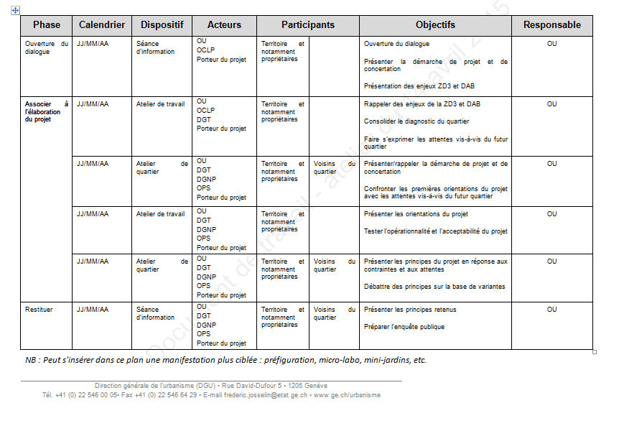
Le plan de concertation

Slide 28
Une adaptation à chaque projet
Présence ou non d'opérateur / promoteur
Position de la commune
Antécédents du projet
Présence ou non d'autres projets et d'autres démarches de concertation
Spécificité du territoire et taille du projet
Etc.

Slide 29
Préalable à la mise en œuvre de la concertation
Ne sont pas remis en cause dans le déroulement de la concertation :
les objectifs de production de logement répondant aux besoins prépondérants de la population
Le Plan directeur cantonal et ses orientations d'aménagement
Les lois et normes (fédérales notamment)

Slide 30
Un processus en 3 phases
Etude d'opportunité
Elaboration du projet urbain
Formalisation et procédures
Développement du projet
Ouvrir le dialogue
Associer à l'élaboration du projet
Restituer

Slide 31
1. Ouvrir le dialogue
Une étape essentielle qui vise à :
Faire connaissance et faire "baisser la pression"
Définir le cadre, les rôles respectifs, le négociables et le non négociable
Donner toute l'information de "base"
Proposer et expliquer la démarche de concertation et son calendrier
Ecouter et recueillir les attentes et avis
Résultats : un contact établi, une confiance qui se met en place, un calendrier de mise en œuvre qui se confirme

Slide 32
2. Associer à l'élaboration du projet
Dispositifs à adapter en fonction du contexte et des types d'acteurs (ateliers, bilatérales, séances de travail etc.) pour leur permettre de jouer leur juste rôle dans le développement du projet.
Développer un projet opérationnel et répondant le plus largement aux attentes et besoins tout en respectant les objectifs programmatiques
Travailler sur les usages du territoire et les attentes vis-à-vis du futur quartier pour alimenter le projet
Résultats : une vision partagée du futur quartier, un projet à l'opérationnalité renforcée et peu contestable*
* Une connaissance fine des recours potentiels voire une anticipation

Slide 33
2. Associer à l'élaboration du projet
Peuvent également être mis en œuvre différents événements relevant de :
la préfiguration du futur quartier
L'organisation ou le soutien d'événementiels
La sensibilisation des publics
Etc.
Résultats : une vision partagée du futur quartier, un projet à l'opérationnalité renforcée et peu contestable
Attention : ne pas perdre l'objectif.

Slide 34
3. Restituer : la fin d'un cycle
Dispositif à adapter en fonction du contexte et des types d'acteurs (séance d'info, atelier etc.). Une étape qui vise à :
Dresser le bilan de la concertation et en valoriser les apports dans le projet
Informer sur les choix retenus
Favoriser le déroulement de la procédure à venir en informant sur les prochaines étapes
Résultats : valorisation du projet et de la démarche de concertation
NB : Il est probable que d'autres temps d'information soient à nouveau organisés pour assurer un suivi jusqu'à la fin de la procédure

Slide 35
Les "livrables" de la concertation
Etude d'opportunité
Elaboration du projet urbain
Formalisation et procédures
Développement du projet
Analyse et préparation de la concertation
Mise en œuvre du processus de concertation
Valorisation des résultats et du dialogue
Evaluation de la démarche
Bilan de concertation intégré au rapport explicatif
Plan de concertation (interne)

Slide 36
Un processus à consolider
Les PLQ tests
Quelques secteurs particulièrement suivis en termes de concertation
Des échanges de bonnes pratiques à animer

Slide 37
Travaux et démarches en cours
Des outils pour répondre aux questions légitimes et systématiques
Le développement d'outils de concertation
Des compétences à développer
Un espace dédié pour la concertation au DD3
Des mutualisations à développer entre la stratégie de communication et la concertation
Une culture d'office, de département et d'Etat
Des démarches à mettre à profit : mutation des zones villa par exemple

Slide 38
Concertation dans les projets : concrètement

Slide 39
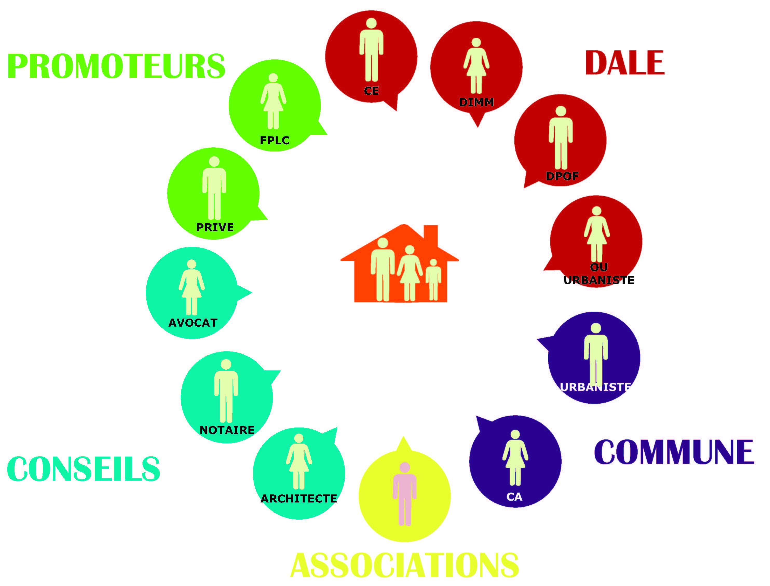
Les interlocuteurs du propriétaire

Slide 40
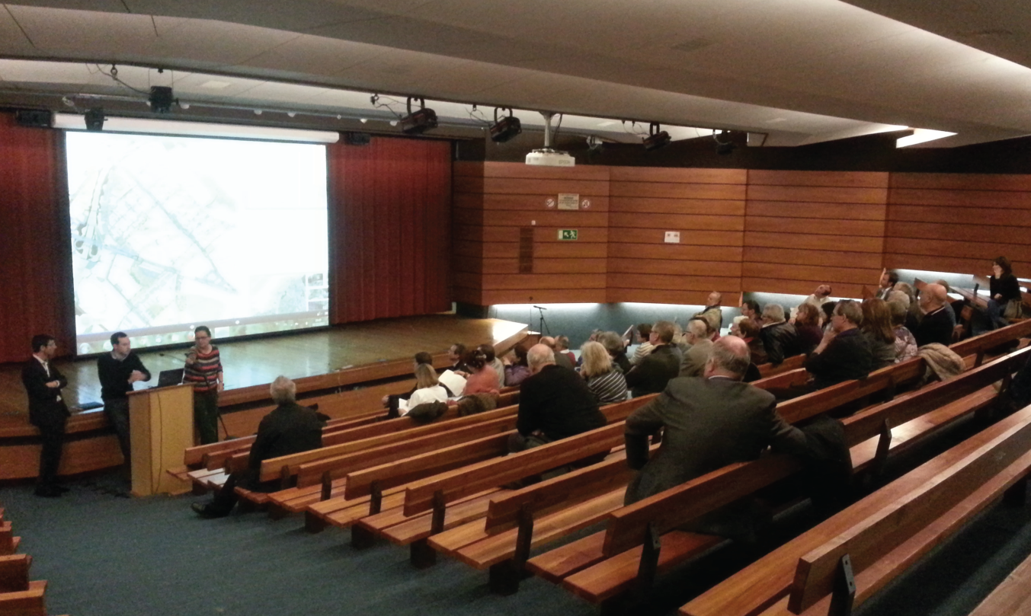
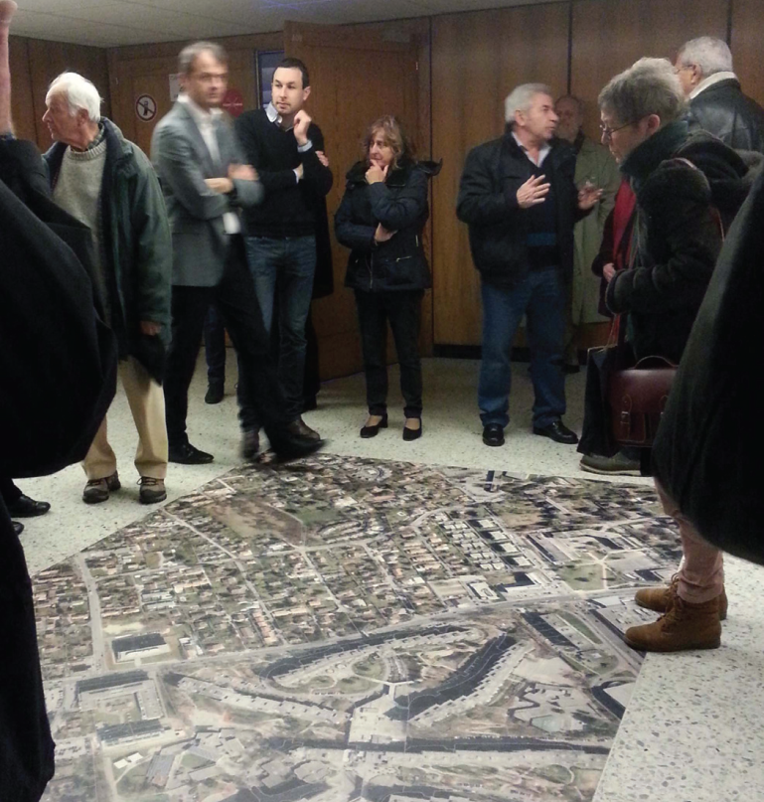
Illustration de séances

Slide 41
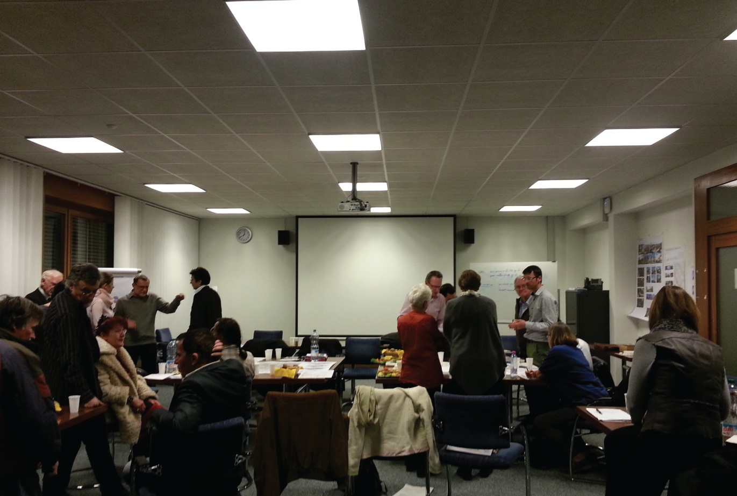
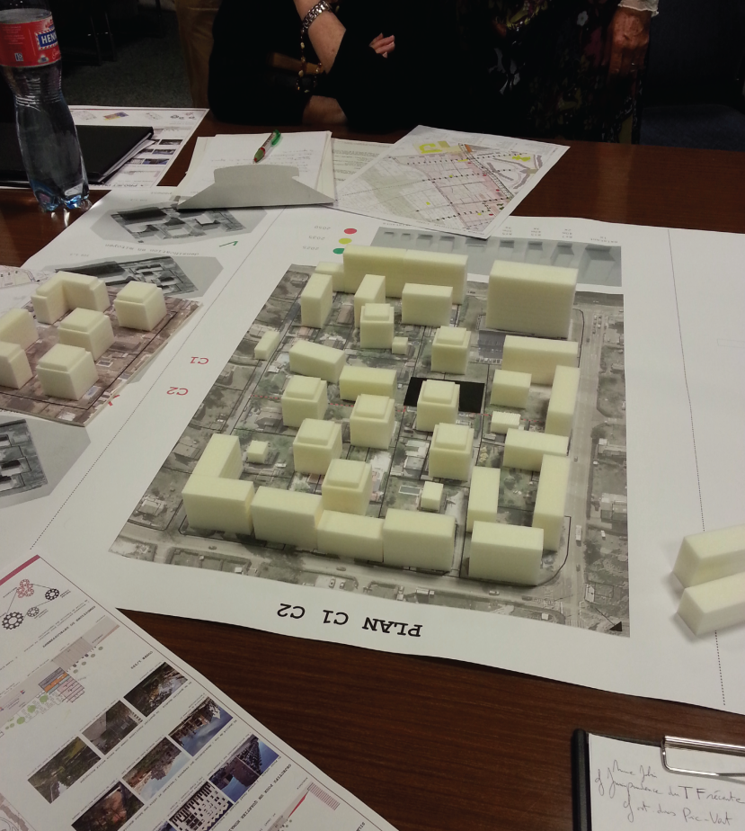
Illustration de séances

Slide 42
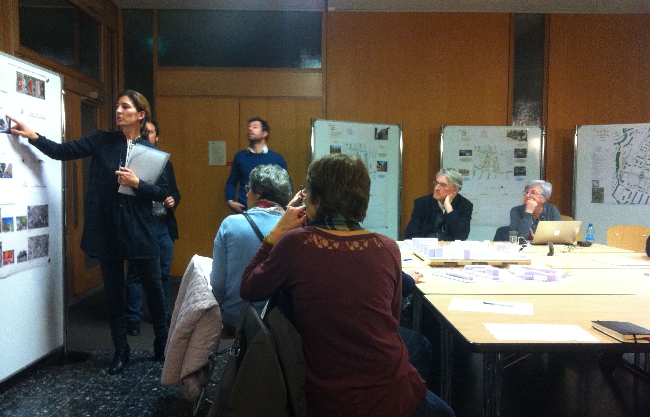

Slide 43
Merci de votre attention !

